Slide 1
Красный снег в Арктике.
АВТОР: ЛЕБЕДЕВА КСЕНИЯ УЧАЩАЯСЯ 4 КЛАССА МОУ БЕЛЯНИЦКАЯ СОШ.

Slide 2
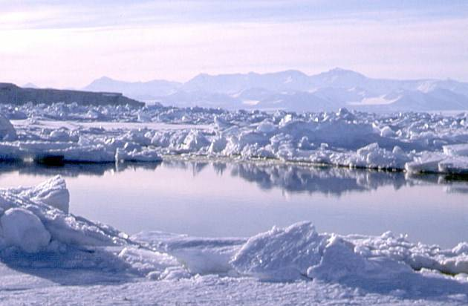
Суровые условия ледяной зоны переносят немногие растения: водоросли, мхи, некоторые цветковые растения (полярный мак, полярная ива).

Slide 3
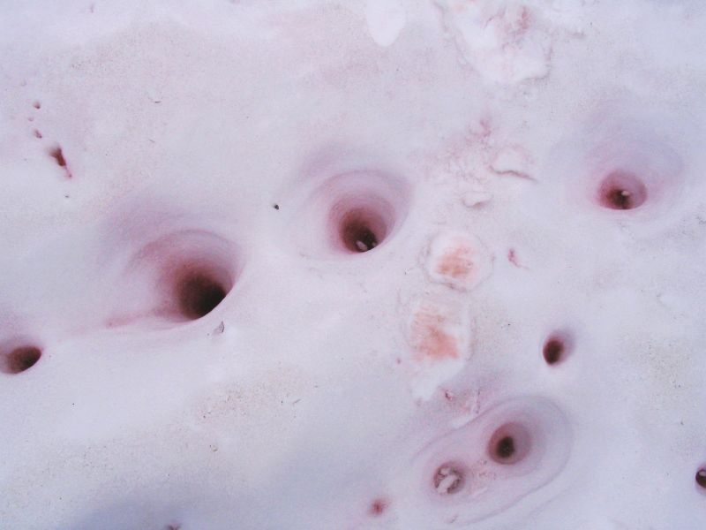
В зоне Арктики иногда можно увидеть снег красного цвета. Вызывает это удивительное явление снежная водоросль, или хламидомонада снежная.

Slide 4
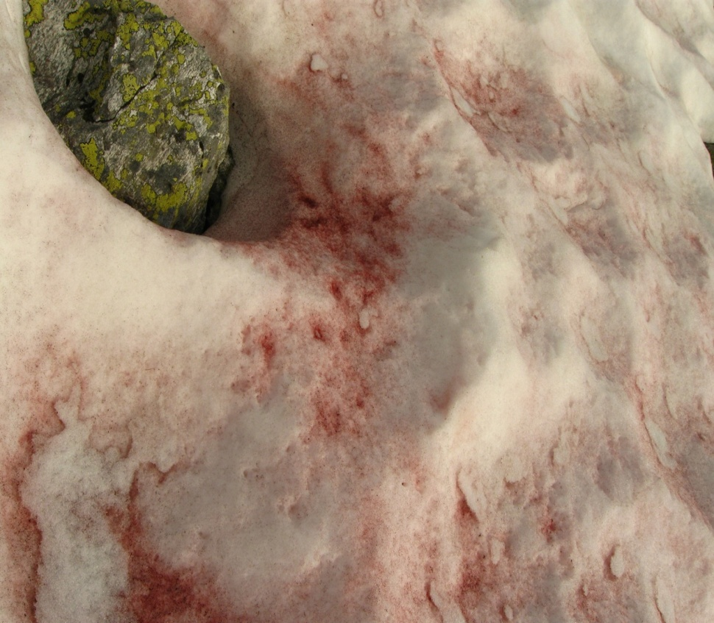
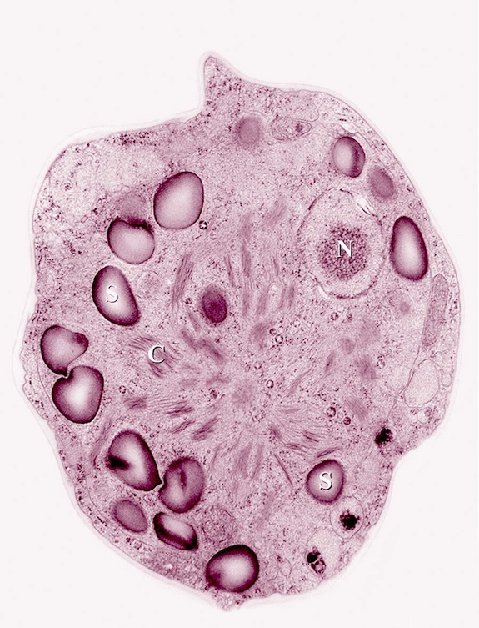
Она способна жить только на снегу. Когда поверхность снега начинает подтаивать под лучами солнца, водоросль начинает накапливать красное красящее вещество.

Slide 5
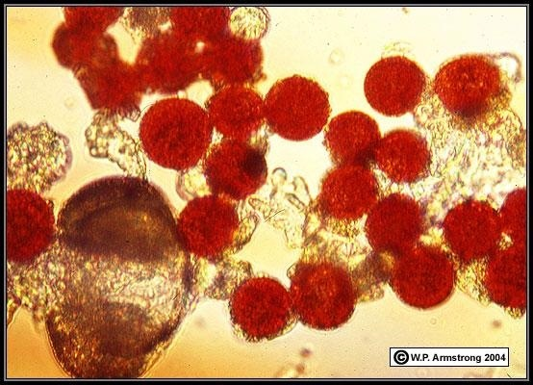
Для развития им нужен только углекислый газ, который они поглощают из воздуха, да еще раство­ренные в талой воде минеральные вещества. Они попадают в воду со скал.

Slide 6
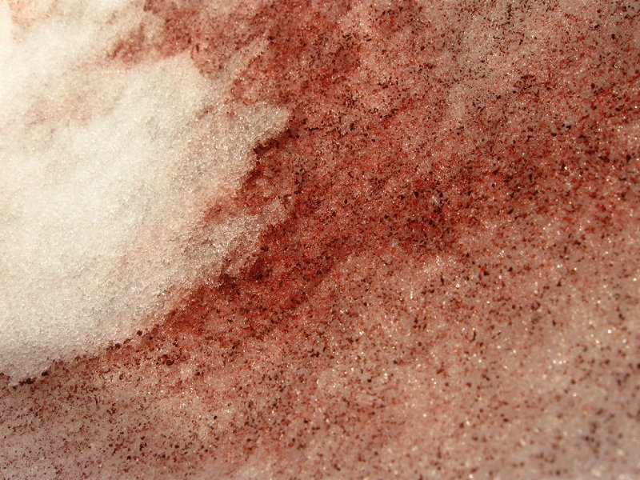
Каждому виду этих хламидомонад присуща определенная окраска. Поэтому можно встретить не только красный, но и розовый, оранжевый, зеленый, коричневый, бурый и черный снег.

Slide 7
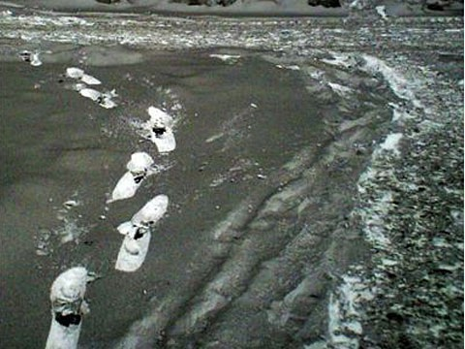
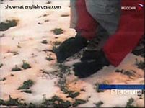

Slide 8
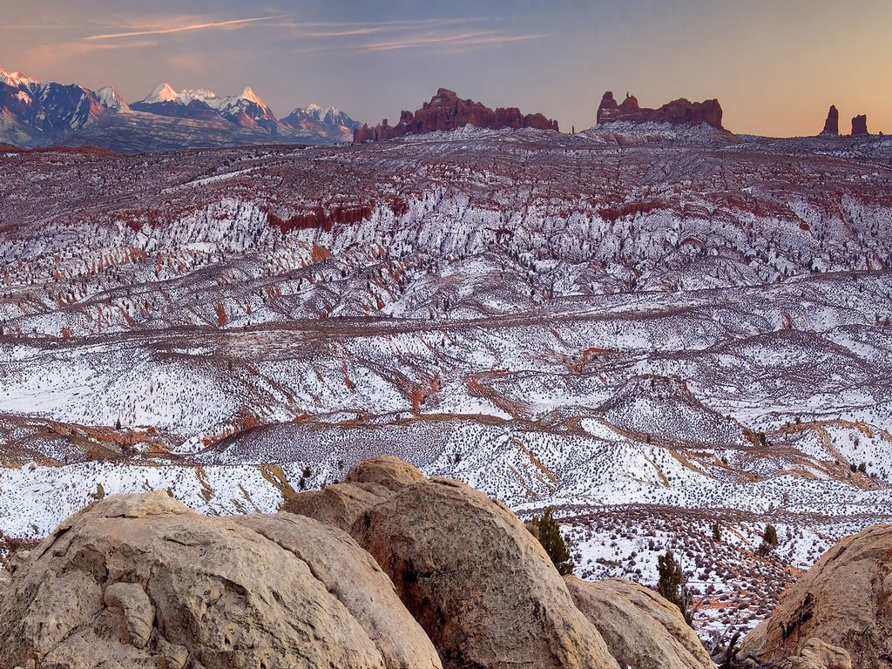
Все эти мельчайшие живые организмы живут только в верхних слоях снега и не расселяются равномерно по его поверхности, а образуют отдельные скопления.

Slide 9
Ссылки:
http://awesomeuniverse.org/wp-content/uploads/2013/03/chlamydomonas_red_snow.jpg
http://www.nevasport.com/reportajes/img/reportajes/sandia/800px-Watermelon_snow_pits.jpg http://www.favorite-travel.com/images/travel/travel-108.jpg
http://thumb.positime.ru/r/800x-/2013/03/in-arkhangelsk-appeared-icicles-red.jpg
http://public.media.smithsonianmag.com/legacy_blog/Green_algal.jpg
http://content.foto.mail.ru/mail/ivabram08/_answers/i-1631.jpg
http://s00.yaplakal.com/pics/pics_original/7/1/6/262617.jpg
http://news.meteonova.ru/pictures/63491207795.jpg
http://im2-tub-ru.yandex.net/i?id=a40b79236a2b44611d932bcb7d63a10c-20-144&n=21
http://900igr.net/datai/okruzhajuschij-mir/Ledjanye-pustyni/0003-003-Arktika-i-Antarktika-okruzhajut-poljusy-Zemli-Severnyj-i-JUzhnyj.jpg

